Slide 1

2. Tutoriál
Představení business modelu CANVAS
Alternativy financování podnikání
Ing. Pavel Adámek, Ph.D.
adamek@opf.slu.cz
Katedra podnikové ekonomiky a managementu

Slide 2
Struktura přednášky
Představení Business Model Canvas
Charakteristika devíti částí modelu Business Model Canvas
Příklady modelu Canvas
Možnosti financování startupu
Charakteristika dluhového financování, investorský přístup, Business Angles, Venture Capital, Inkubátory, …
Moderní trendy s využitím nových technologií P2P, Crowdfunding

Slide 3
Cílem přednášky je…
Získat znalosti a porozumět základům business modelu a jeho jednotlivých složek. Pochopit vzájemné vazby a závislosti mezi jednotlivými složkami modelu včetně přístupů k inovacím modelu, design thinking a také jeho monetizace.
Vytvořit teoretický základ o principech a fungování business modelů tak, abychom jej využili pro Vaše podnikatelské nápady.
Poskytnout základní přehled o možnostech financování podnikatelských činností s ohledem na fázi vývoje firmy.
Získat znalosti o dostupných alternativách získání finančních prostředků a provést jejich zhodnocení v souladu s potřebami konkrétního podnikatelského záměru či fáze firmy.
Rozšířit povědomí i o moderních trendech v poskytování equity, venture kapitálu a také využití moderních technologií spojených s iniciací počátečního kapitálu.

Slide 4
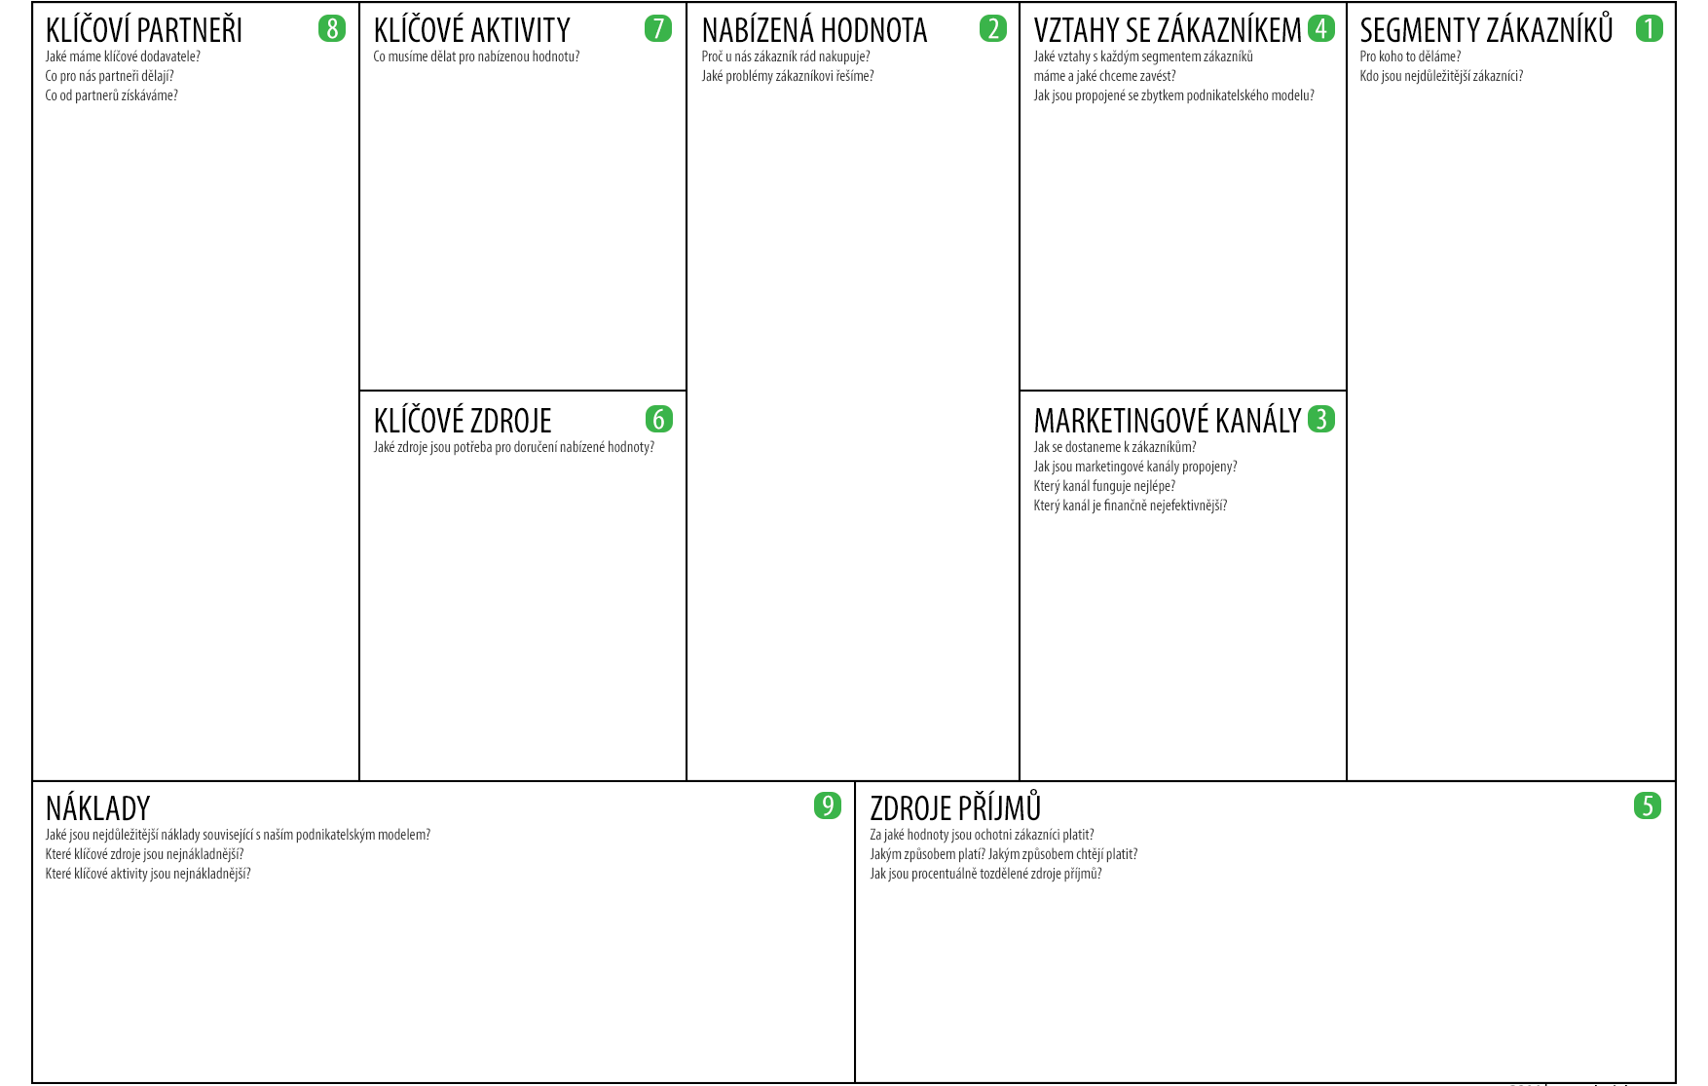
CANVAS Business Model
Business Model Canvas od Alexandera Osterwaldera a Yves Pigneura je nástroj pro návrh obchodního modelu, jeho analýzu i inovaci.
Základem je plátno Business Model Canvas skládající se z devíti částí.
Zdroj: Tvorba business modelů (Osterwalder, Pigneur, 2010)
Notes:
csvukrs

Slide 5





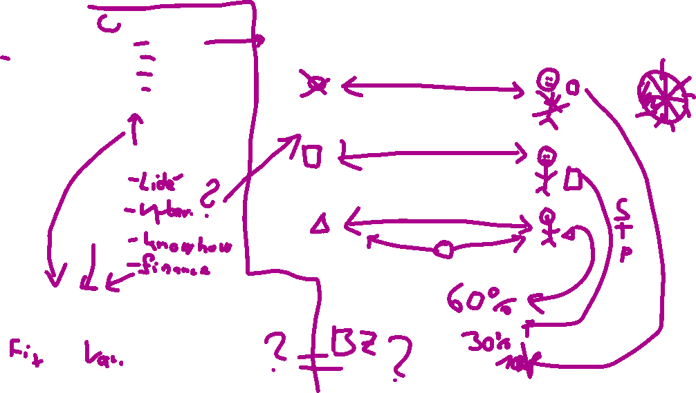

CANVAS Business Model
Zdroj: Tvorba business modelů (Osterwalder, Pigneur, 2010)
Notes:
csvukrs

Slide 6
CANVAS Business Model
Zákaznické segmenty – Zákazníci jsou zdrojem příjmů podnikání. Určete, kteří zákazníci si nyní nejčastěji kupují vaše produkty. Rozdělte je do skupin, které podrobněji popište.
Poskytovaná hodnota – Popište, jaké problémy zákazníka řešíte a co užitím vašeho produktu nebo služby získá. Hodnota produktu uspokojuje potřebu zákazníka.
Klíčové činnosti – Vyjmenujte základní činnosti, pomocí kterých vyrábíte výrobky nebo poskytujete služby. Mezi klíčové činnosti zpravidla patří výroba, realizace služby, komunikace nebo koordinace.
Klíčové zdroje – Určete, co všechno potřebujete, abyste mohli provádět klíčové činnosti. Patří sem fyzické zdroje, duševní zdroje, lidské zdroje a finanční zdroje.
Klíčová partnerství – Pro své podnikání potřebujete další subjekty. Mohou to být například dodavatelé nebo jiní partneři.
Vztahy se zákazníky – Popište, jakým způsobem komunikujete se svými zákazníky, abyste s nimi budovali dlouhodobé vztahy.
Distribuční kanály – Určete, jakým způsobem kontaktujete svého zákazníka a jakým způsobem doručujete své výrobky nebo služby.
Zdroje příjmů – Popište, jak a za co konkrétně vaši zákazníci platí. Mezi typické zdroje příjmů patří například platba za využití služby, pronájem, předplatné.
Struktura nákladů – Sepište všechny nejdůležitější náklady, které jsou spojené s vaší podnikatelskou činností.
Notes:
csvukrs

Slide 7
CANVAS Business Model
Zákaznické segmenty (1)
Skupiny zákazníků představují oddělené segmenty v případě, že:
jejich potřeby vyžadují a zdůvodňují zvláštní nabídku,
firma k nim přistupuje prostřednictvím různých distribučních kanálů,
vyžadují různé typy vztahů,
vykazují výrazně odlišnou ziskovost,
jsou ochotny zaplatit za různé aspekty nabídky.
Notes:
csvukrs

Slide 8
CANVAS Business Model
Zákaznické segmenty (1)
Pro koho vytváříme hodnotu?
Kdo jsou naši nejdůležitější zákazníci?
Existují různé typy zákaznických segmentů…např.:
Masový trh
Nikový trh
Segmentace
Diverzifikace
Vícestranné trhy (platformy)
Notes:
csvukrs

Slide 9
CANVAS Business Model
Hodnotové nabídky (2)
Jakou hodnotu zákazníkovi poskytujeme?
Který z problému zákazníka pomáháme vyřešit?
Které potřeby zákazníka uspokojujeme?
Jaká spojení výrobků a služeb nabízíme každému zákaznickému segmentu?
Hodnotová nabídka představuje důvod, proč zákazníci dávají konkrétní firmě přednost před jinou.
Hodnoty mohou být kvantitativní (např. cena, rychlost služby) nebo kvalitativní (např. design, spokojenost zákazníků, kvalita).
K tvorbě hodnoty může přispět např.
  Novost
  Výkon
  Přizpůsobení
  Design
  Značka (brand/status)
  Cena
  Snižování nákladů
  Snižování rizika
  Dostupnost
  Pohodlnost/využitelnost
Notes:
csvukrs

Slide 10
CANVAS Business Model
Kanály (3)
Kanály lze rozdělit na přímé/nepřímé, vlastní/partnerské.
Které kanály naše zákaznické segmenty preferují?
Které kanály využíváme nyní?
Jak jsou naše kanály integrovány? Které fungují nejlépe?
Které jsou nákladově nejefektivnější?
Jak je harmonizujeme se zvyklostmi zákazníků?
Kanály mají 5 různých fází. Každý kanál dokáže pokrýt buď jen některé nebo všechny fáze:
Povědomí – Jak zvyšujeme povědomí o výrobcích a službách firmy?
Hodnocení – Jak pomáháme zhodnotit hodnotovou nabídku naší firmy?
Nákup – Jak umožňujeme zákazníkům zakoupit specifické výrobky nebo služby?
Předání – Jak předáváme zákazníkům hodnotovou nabídku?
Po prodeji – Jak zajišťujeme poprodejní zákaznickou podporu?
Notes:
csvukrs

Slide 11
CANVAS Business Model
Vztahy se zákazníky (4)
Jaký typ vztahu od nás jednotlivé zákaznické segmenty očekávají?
Jaké typy vztahů vytvořit?
Jak jsou nákladné?
Jak jsou začleněny mezi ostatní části business modelu?
Příklady:
Osobní asistence
Individualizovaná osobní asistence
Samoobsluha
Automatizované služby
Komunity
Spolutvorba
Notes:
csvukrs

Slide 12
CANVAS Business Model
Zdroje příjmů (5)
Za jakou hodnotu jsou naši zákazníci opravdu ochotni zaplatit?
Za co platí nyní? Jak platí nyní? Jak by rádi platili?
Jakou měrou přispívá každý zdroj příjmů k celkovému objemu příjmů?
Business model se může opírat o dva různé typy zdrojů příjmů:
Transakční příjmy z jednorázových zákaznických plateb.
Opakující se příjmy z průběžných plateb (za předání hodnotové nabídky zákazníkům nebo za poskytnutí poprodejní zákaznické podpory).
Generovat příjmy lze několika způsoby:
Prodej aktiv
Poplatek za užití
Předplatné
Půjčování/pronájem
Poskytování licencí
Brokerage fees (zprostředkování služeb)
Reklama
Notes:
csvukrs

Slide 13
CANVAS Business Model
Klíčové zdroje (6)
Jaké klíčové zdroje vyžadují naše hodnotové nabídky?
A co naše distribuční kanály? Vztahy se zákazníky?
Zdroje příjmů?
Klíčové zdroje mohou mít fyzickou, finanční, duševní či lidskou podobu.
Firma je může vlastnit či si je pronajímat, popřípadě koupit od klíčových partnerů.
Klíčové zdroje lze rozdělit do několika částí:
Fyzické zdroje
Duševní zdroje (patenty, značky, autorská práva, databáze zákazníků, partnerství)
Lidské zdroje
Finanční zdroje
Notes:
csvukrs

Slide 14
CANVAS Business Model
Klíčové činnosti (7)
Jaké klíčové činnosti vyžadují naše hodnotové nabídky?
A co naše distribuční kanály? Vztahy se zákazníky?
Zdroje příjmů?
Jedná se o nejdůležitější činnosti nutné k tomu, aby firma mohla úspěšně fungovat.
Klíčové činnosti lze rozdělit do několika částí:
Výroba
Řešení problémů
Platforma/síť
Notes:
csvukrs

Slide 15
CANVAS Business Model
Klíčová partnerství (8)
Kdo jsou naši klíčoví partneři? Kdo jsou naši klíčoví dodavatelé?
Které klíčové zdroje získáváme od partnerů?
Které klíčové činnosti partneři vykonávají?
Odlišujeme 4 odlišné typy partnerství:
Strategická spojenectví mezi subjekty, které si nekonkurují,
Spolupráce (strategická partnerství mezi konkurenčními subjekty),
Společné podniky s cílem vytvářet nové podnikatelské projekty,
Vztahy mezi kupujícím a dodavatelem s cílem zajistit si spolehlivé dodávky.
U tvorby partnerství může být užitečné rozlišovat mezi třemi typy motivace:
Optimalizace a úspory z rozsahu (outsorcing, sdílení infrastruktury apod.)
Snížení rizika a nejistoty
Získání určitých zdrojů a činností
Notes:
csvukrs

Slide 16
CANVAS Business Model
Struktura nákladů (9)
Jaké náklady související s naším business modelem jsou nejdůležitější?
Které klíčové zdroje jsou nejnákladnější?
Které klíčové činnosti jsou nejnákladnější?
Odlišujeme mezi 2 pojatými strukturami nákladů:
Model motivovaný náklady.
Model motivovaný hodnotou.
Struktura nákladů může mít následující vlastnosti:
Fixní náklady
Variabilní náklady
Úspory z rozsahu
Úspory ze sortimentu
Notes:
csvukrs

Slide 17
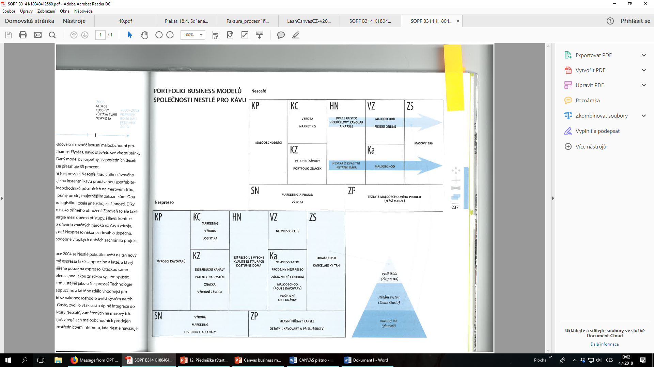
CANVAS Business Model
Příklad Canvas společnost NESTLÉ
Zdroj: Tvorba business modelů (Osterwalder, Pigneur, 2010)
Notes:
csvukrs

Slide 18
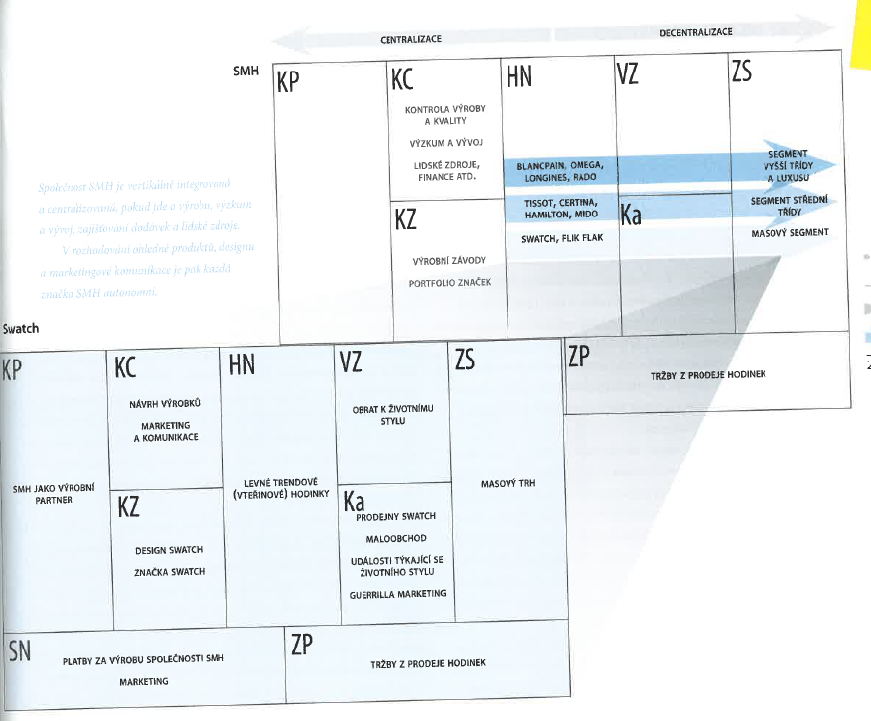
CANVAS Business Model
Příklad Canvas společnost SMH (hodinky Swatch)
Zdroj: Tvorba business modelů (Osterwalder, Pigneur, 2010)
Notes:
csvukrs

Slide 19
Shrnutí
Business model slouží k popsání logiky, jak firma hodlá vydělávat peníze.
Business model je základem pro tvorbu strategie firmy, která se realizuje prostřednictvím organizačních struktur, procesů a systémů.
V současné dynamické době je busines model základem nejen pro tvorbu nových ale i úpravu (inovace) stávajícího modelu.
Je nástrojem k pochopení jak firma vytváří hodnotu pro své zákazníky, partnery i pro sebe.
Následná volba vhodného modelu nastavuje základ fungování firmy a nabízí jednotnou vizualizační platformu pro všechny zúčastněné.
Notes:
csvukrs

Slide 20
Alternativy financování podnikání
Bankovní úvěry (investiční úvěry) označované jako dluhové financování - ve většině bank po vás, jako po podnikateli, budou chtít prokázat jednoletou až tříletou historií se zajištěním. Nákladem úvěru je úrok stanovený individuálně v závislosti na bonitě podnikatele a kvalitě zajištění. Banku bude především zajímat, zda má váš podnik schopnost splácet úvěr i s úroky.
Dotace - dotace pro začínající podnikatele se mohou týkat materiálně-technického vybavení, budování podnikatelských objektů, nákupu strojů a vybavení či snížení energetické náročnosti zlepšením technických obvodových konstrukcí budov. Podnikatelé mohou využít také zvýhodněné úvěry nebo dotace na zaměstnance z úřadu práce a stážových programů.
  http://www.businessinfo.cz/cs/clanky/programy-pro-obdobi-2014-2020-63478.html
  http://www.oppik.cz/dotacni-programy
  http://www.businessinfo.cz/cs/dotace-a-financovani/cmzrb.html
  http://www.czechinvest.org/podnikani-a-inovace
Investoři - disponují kapitálem, ze kterého jsou po velmi přísném zhodnocení podnikatelského záměru ochotní odkápnout malou kapičku i do začínající firmy. Většina venture investorů se orientuje na rozběhnutý byznys a na manažerské odkupy.
Notes:
csvukrs

Slide 21
Alternativy financování podnikání
Mikro financování
Pokud jste drobný nebo začínající podnikatel, resp. podnikatel s krátkou historií, můžete využít zvýhodněných malých půjček od specializovaných institucí.
Hlavním zdrojem mikrofinancování je Českomoravská záruční a rozvojová banka, a.s. (ČMZRB). Podnikatelé mohou od ČMZRB získat úvěry za výhodných podmínek – za nízkou pevnou úrokovou sazbu (popř. bezúročně), s dlouhou dobou splatnosti a příznivým režimem ohledně zajištění úvěru. Dalším produktem ČMZRB je bankovní záruka, která podnikateli zpřístupní získání úvěrů od komerčních bank.
Výhodné podmínky financování lze získat díky podpoře, která je poskytována z prostředků státního rozpočtu a od roku 2004 též ze strukturálních fondů Evropské Unie. ČMZRB v rámci podpory ze strukturálních fondů realizuje programy s názvem ZÁRUKA, PROGRES, START a TRH.
Notes:
csvukrs

Slide 22
Alternativy financování podnikání – Rizikový kapitál
Private equity a venture capital (PE/VC) jsou alternativním zdrojem financování inovativních projektů a podniků s potenciálem rychlého růstu. Anglický pojem private equity (někdy také překládáno jako soukromý kapitál) znamená střednědobé až dlouhodobé financování poskytované za získání podílu na základním kapitálu podniků, jejichž akcie nejsou obchodovány na burze. Investuje se do podniků, které mají potenciál pro tvorbu hodnoty a růst tržního podílu a jejichž podnikatelský plán má za cíl vyrábět a nabízet vysoce inovativní produkt, proces či technologii.
PE/VC v obou případech jde o investici do veřejně neobchodované společnosti, za kterou investor získá podíl na základním kapitálu. Pojem private equity je názvem celé skupiny těchto investic. Private equity v sobě zahrnuje odkupy firem firemním (buy-out) nebo externím managementem (buy-in), ale i venture kapitál, což je kapitál investovaný do založení (seed), rozběhu (start-up) a dalšího rozvoje podniku.
Venture capital je v našem prostředí chápán jako středně až dlouhodobý kapitál investovaný formou kapitálového vstupu do společnosti. Za investici získává fond venture capital podíl na základním kapitálu podniku a společně s finančními prostředky předává firmě také odbornou pomoc (princip “chytrých peněz”).
  Nejčastěji se jedná o finanční a strategickou pomoc při rozvoji firmy. Forma odborné pomoci se u jednotlivých investic liší a záleží na investorovi a podniku, na jaké formě se společně dohodnou. Může jít o aktivní posílení týmu ve vrcholových manažerských pozicích nebo pasivní roli poradce ve finanční oblasti. Investor většinou firmu obohatí o kontakty, které mohou být přínosné v různých oblastech podnikání a při získávání nových zákazníků (Czech Private Equity and Venture Capital Association http://www.cvca.cz/cs/)
Notes:
csvukrs

Slide 23
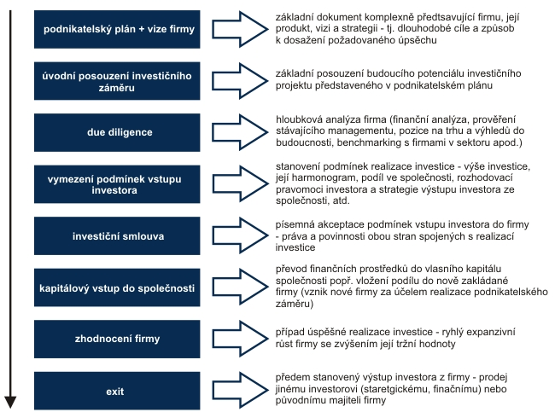
Alternativy financování podnikání – Rizikový kapitál
Postup při přípravě a realizaci investice - VC
Zdroj: Czech Private Equity and Venture Capital Association, http://www.cvca.cz/cs/
Notes:
csvukrs

Slide 24
Alternativy financování podnikání
Kontokorentní úvěr a povolený debet na běžném účtu - základní úvěrové prostředky firemního financování. Tento typ úvěrů slouží především k překlenutí přechodného nedostatku finančních prostředků.
Firemní úvěrové platební karty (firemní kreditní karty) ačkoliv má dostatek vlastních prostředků na účtu, může tyto prostředky využít na jiné účely v podnikání. Běžný provoz pak hradí právě úvěrem na kartě. Charge karty - na konci měsíce vám banka pošle výpis útrat kartou a vy musíte celou částku uhradit do stanoveného data, obvykle do poloviny či konce následujícího měsíce.
Kapitálové financování - variantou (ale spíš pro střední firmy než malé podnikatele) je pak získání kapitálu místo úvěru – takovou možností může být např. úpis akcií, oslovení potenciálních investorů prostřednictvím speciálního fondu nebo stále populárnější emise firemních dluhopisů.
peer-to-peer (P2P) půjčování peněz mezi firmami – technologie umožňují obejít zbytečné prostředníky, například banky.‎ Výsledkem je dostupnější úvěr pro podnikatele a vyšší výnos pro investora. Firma jednoduše vyplní žádost o úvěr. Po schválení žádosti dostane formou aukce nabídky od investorů. Jakmile je aukce dokončena, je žadatel vyzván k podpisu úvěrové smlouvy a finanční prostředky převedeny na jeho účet. Splácí následně podle splátkového kalendáře. (např. https://pujcmefirme.cz/)
  Ve Velké Británii představuje P2P půjčování 90 % objemu veškerého alternativního, tedy nebankovního financování. Podle zahraničních analýz se alternativní způsoby financování stanou podstatnou součástí úvěrů pro malé a střední firmy a přesun finančních prostředků z tradičních institucí do P2P platforem zesílí.
Notes:
csvukrs

Slide 25
Alternativy financování podnikání - Crowdfunding
Crowdfunding - způsob získávání finančních prostředků pro určitý účel, projekt nebo podnikatelský záměr, a to od široké veřejnosti, tedy velkého počtu osob (crowdu), obyčejně po malých částkách a v relativně krátkém časovém úseku.
Je to jedna z nejnovějších a nejvýkonnějších metod, kterou podnikatelé, startupy a vlastníci společností po celém světě využívají k získávání potřebného kapitálu.
Crowdfunding probíhá online na internetu a je úzce navázán na sociální sítě, které jsou často pilíři marketingu při získávání investorů do crowdfundingové kampaně.
Druhy crowdfundingu
reward/perk crowdfunding (podporovatel/investor získává od autora určitou odměnu),
lending crowdfunding (podporovatel/investor půjčuje peníze za autorem definovaný úrok),
royalty crowdfunding (podporovatel/investor si kupuje nárok na budoucí zisk),
equity crowdfunding (podporovatel/investor si kupuje část společnosti),
donation crowdfunding (altruistická podpora ze strany podporovatelů/investorů).
Notes:
csvukrs

Slide 26
Alternativy financování podnikání - Crowdfunding
Příklady Crowdfundingu online:
https://www.crowdfunding.com/
www.kickstarter.com (příklad: české herní studio Warhorse hledalo před časem finanční zdroje pro část vývoje své výpravné historické hry Kingdom Come, u klasických investorů nepochodilo, díky globálnímu serveru Kickstarter získalo na vývoj hry přes 37 milionů korun).
  https://www.indiegogo.com
  https://www.startovac.cz/
  http://www.katalyzator.cz/
  https://www.hithit.com/cs/home
Nejúspěšnější projekty financované na Kickstarteru http://startupisti.cz/10-nejuspesnejsich-projektu-financovanych-pres-kickstarter/
Notes:
csvukrs

Slide 27
Alternativy financování podnikání
Leasing - především na financování investic do firemních automobilů. Podnikatelé ho v tomto ohledu také nejčastěji využívají. Větší firmy si pak na leasing rovněž často pořizují stroje a další zařízení.
Faktoring - podnikatel prodá pohledávku, která mu vznikla při obchodním styku (prodejem zboží nebo služeb – splatnost 90 až 120 dnů) specializované společnosti, tzv. faktorovi.
Forfaiting - odkup středně a dlouhodobých pohledávek forfaitingovou organizací (forfaiterem).
Neúčelová hypotéka - podnikatel dává do zástavy nemovitost, banka mu poskytne hypotéku, kterou je následně možné použít na jakýkoli účel. Protože splatnost hypotéky je obvykle rozložena do velmi dlouhého období (20 let i více), je výše měsíčních splátek přijatelná, nezatěžuje výrazně cash-flow podnikatele.
Notes:
csvukrs

Slide 28
Alternativy financování podnikání
Účast v soutěžích zaměřených na získání prvotního/seed kapitálu (vybrané příklady)
  http://greenlight.vsb.cz/
  http://www.napadroku.cz/soutez/
  http://rozjezdy.cz/
  http://www.firmaroku.cz/
Business Angel
Business Angel, nebo-li privátní investor, přináší kapitál potřebný na rozvoj rychle rostoucích společností nebo nově založených firem. Investice je obvykle aktivní, přičemž investor chce být zainteresován v podniku, do kterého investoval a to buď přímo nebo jako mentor.
Investice je realizována spíše formou základního jmění společnosti (přímé investice) než půjčky, která by musela být zaplacena spolu s úrokovou sazbou. Business angel je individuální investor využívající vlastní kapitál na financování perspektivních malých a středních podniků s výrazným růstovým potenciálem (zpravidla firmy ve fázi seed, start-up, nebo expanzní fázi životního cyklu) s cílem zhodnocení vložených prostředků.
Standardně je primárním cílem privátních investorů finanční zhodnocení vložených investic v definovaném časovém horizontu. Nicméně v tomto případě se nejedná o pouhé finanční důvody, ale také o nefinanční motivaci.
Na rozdíl od venture kapitálových fondů přináší BA do firmy i určité know how v podobě odborných znalostí, orientaci v daném oboru popř. kontaktů na strategické partnery. Investiční vstup je stejně jako v případě venture kapitálu omezen na předem stanovené období, na jehož konci investor realizuje odprodej svého podílu. Business angels tedy nehledají pouze nejvyšší výnos s určitou výší rizika, hledají především oblast, ve které se mohou aktivně angažovat a využívat své zkušenosti a kontakty pro podporu růstu firmy, do níž investují.
Jelikož se v případě business angels jedná o individuální investory sdružují se často do tzv. business angels sítí s cílem efektivnějšího přístupu k informacím a racionálnějšího investování kapitálu.
Notes:
csvukrs

Slide 29
Alternativy financování podnikání
Tichý společník
Tichá společnost je druh závazkového vztahu, který vzniká na základě smlouvy mezi tichým společníkem (fyzickou či právnickou osobou) a podnikatelem. Tento smluvní typ byl obsažen již v obchodním zákoníku č. 513/1991 Sb., ale s novou soukromoprávní úpravou zákona č. 89/2012 Sb., občanský zákoník, vstoupila do účinnosti dne 1. 1. 2014.
Tichý společník je osoba, která poskytuje podnikateli v rámci smlouvy o tichém společenství určitý vklad a podílí se jím na jeho podnikání, podnikatel se zavazuje k placení části čistého zisku vyplývající z podílu tichého společníka na výsledku podnikání. Ve smlouvě o tichém společenství musí být dohodnutý rozsah účasti tichého společníka na zisku a ztrátě stejný. Lze tedy konstatovat, že institut tichého společníka je ideální pro takové podnikatele, kteří potřebují výpomoc ve svém podnikání, formou finanční podpory. Pro tichého společníka jde v zásadě o finanční investici.
Osoba, která ve firmě představuje tichého společníka, vloží určitý vklad (investici) a jako protihodnotu obdrží podíl na zisku podnikatele. Nutné je však počítat s tím, že ne vždy je podnikání perfektní a bezproblémové. Tichý společník tedy musí počítat i se ztrátou, ovšem pouze do maximální výše svého vkladu. Podíl na ztrátě ale nejde vyloučit smluvně, jednalo by se o nicotné jednání (od začátku neplatné). Pokud podíl na ztrátě dosáhne výši celého vkladu, závazek ze smlouvy o tiché společnosti zaniká. Tichý společník však může celý podíl ohradit, pokud chce.
Práva a povinnosti vyplývající z podnikání vůči třetím osobám vznikají jen podnikateli, nevznikají tichému společníkovi. Ve vztazích vůči třetím osobám tedy tichý společník nevystupuje a veškeré právní úkony související s podnikáním činí jen podnikatel, a to vlastním jménem.
Notes:
csvukrs

Slide 30
Alternativy financování podnikání
Inkubátory
Inkubace firem je další možností podpory vzniku a rozvoje inovačního podnikání především malých a středních podniků a je důležitým faktorem pro vznik podnikatelsko – inovační sítě mezi vysokými školami, výzkumnými institucemi a samotnými podniky.
Aby nová firma mohla vstoupit a především se udržet na trhu, nepotřebuje jen dobrý nápad s tržním potenciálem. Potřebuje také získat kvalitní prostory a zázemí pro své podnikání, dále podporu v oblasti poradenství, marketingu, účetnictví, daní aj., či finanční prostředky podporující dobrý nápad. To vše dané firmě může poskytnout podnikatelský inkubátor, který se zaměřuje na podporu začínajících inovačních firem, jejichž hlavním cílem podnikání je vývoj nových výrobků, technologií a služeb a poté jejich uvedení na trh.
Podpora je novým firmám poskytována většinou ve formě zvýhodněného nájmu kancelářských, laboratorních, výrobních či jiných prostor a cenově zvýhodněných konzultantských služeb, školení, rekvalifikací a dalších služeb. Další výhodou inkubátoru je možnost společně sdílet prostory, laboratoře a celkové zázemí, což zefektivňuje vzájemnou spolupráci a komunikaci s ostatními firmami uvnitř inkubátoru. Nájemní smlouva se uzavírá obvykle na dobu tří let, které jsou pro nově vznikající firmu nejkritičtější. Potom firma odchází do vlastních prostor nebo do vědeckotechnického parku.
Příklady inkubátorů
  http://www.czechstartups.org/infrastruktury/?set_order=&set_orderby=&spg_infrastructure-type=inkubator&spg_infrastructure-region=
  https://www.czechinvest.org/cz/Sluzby-pro-male-a-stredni-podnikatele/Chcete-dotace/OPPI/Vyuziti-novych-financnich-nastroju/Inkubatory
Notes:
csvukrs

Slide 31
Shrnutí
V souladu s vaším podnikatelskou příležitostí kombinujte vhodné alternativy a zdroje financování. Nutné si uvědomit – zda poskytnu část své firmy za protihodnotu, či raději využiji pasivní dluhový kapitálový zdroj.
Orientujte se v možnostech využití kapitálu dle různých fázích vývoje firmy.
Zvažte moderní přístupy a možnosti získávání levnějších finančních prostředků.
Musíte přesvědčit poteniconální investory (BA, VC, tichý společník) o rychlé návratnosti vložených prostředků a také potencionálů progresivního růstu firmy (jinak pravděpodobně nezaujmete).
Nebojte se klíčovým lidem nabídnout místo mzdy např. podíl ve firmě.
Myslete na to, jak udělat z Vašeho projektu levný start-up. Náklady na firmu se dají minimalizovat a jsou dramaticky nižší než před několika lety!
Notes:
csvukrs

Slide 32

Dotazy a diskuse ☺
………….
………….
………….

Slide 33
Děkuji za pozornost
a přeji Vám úspěšný den ☺
Ing. Pavel Adámek, Ph.D.
adamek@opf.slu.cz

